Slide 1
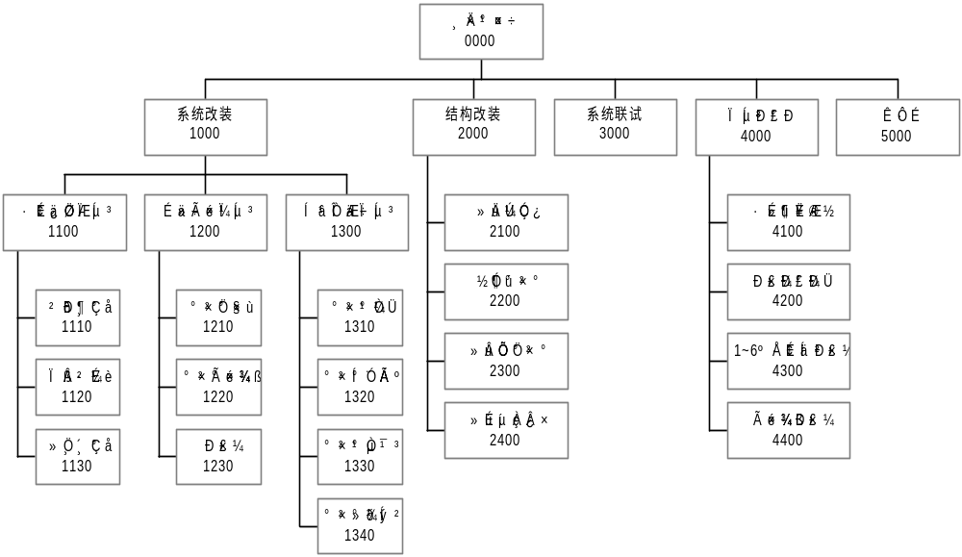
图4.1 单机改装工序分解结构

